Slide 1
LEZIONE N.7 b LA SALUTE INS. LUCIANA DE BENEDETTI 31/03/20

Slide 2

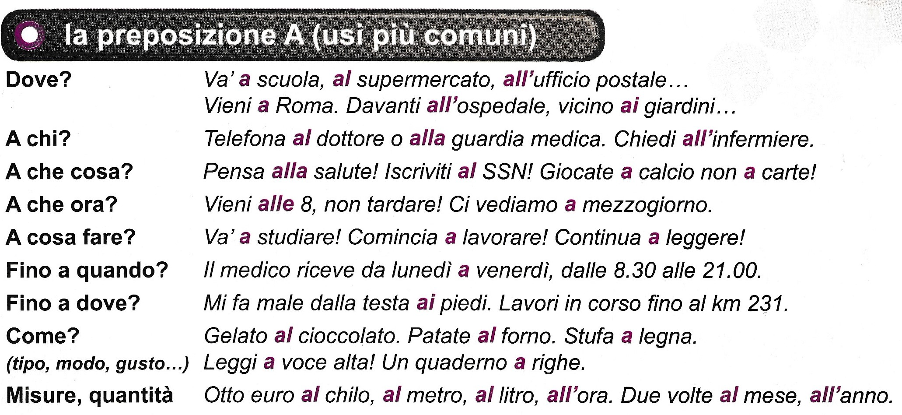
Quando si usa la preposizione A?
Ascolta e poi impara a memoria le domande e gli esempi

Slide 3
GUARDA BENE GLI ESEMPI E SCRIVI TU SUL QUADERNO UNA FRASE PER OGNI DOMANDA USANDO LA PREPOSIZIONE A.

Slide 4
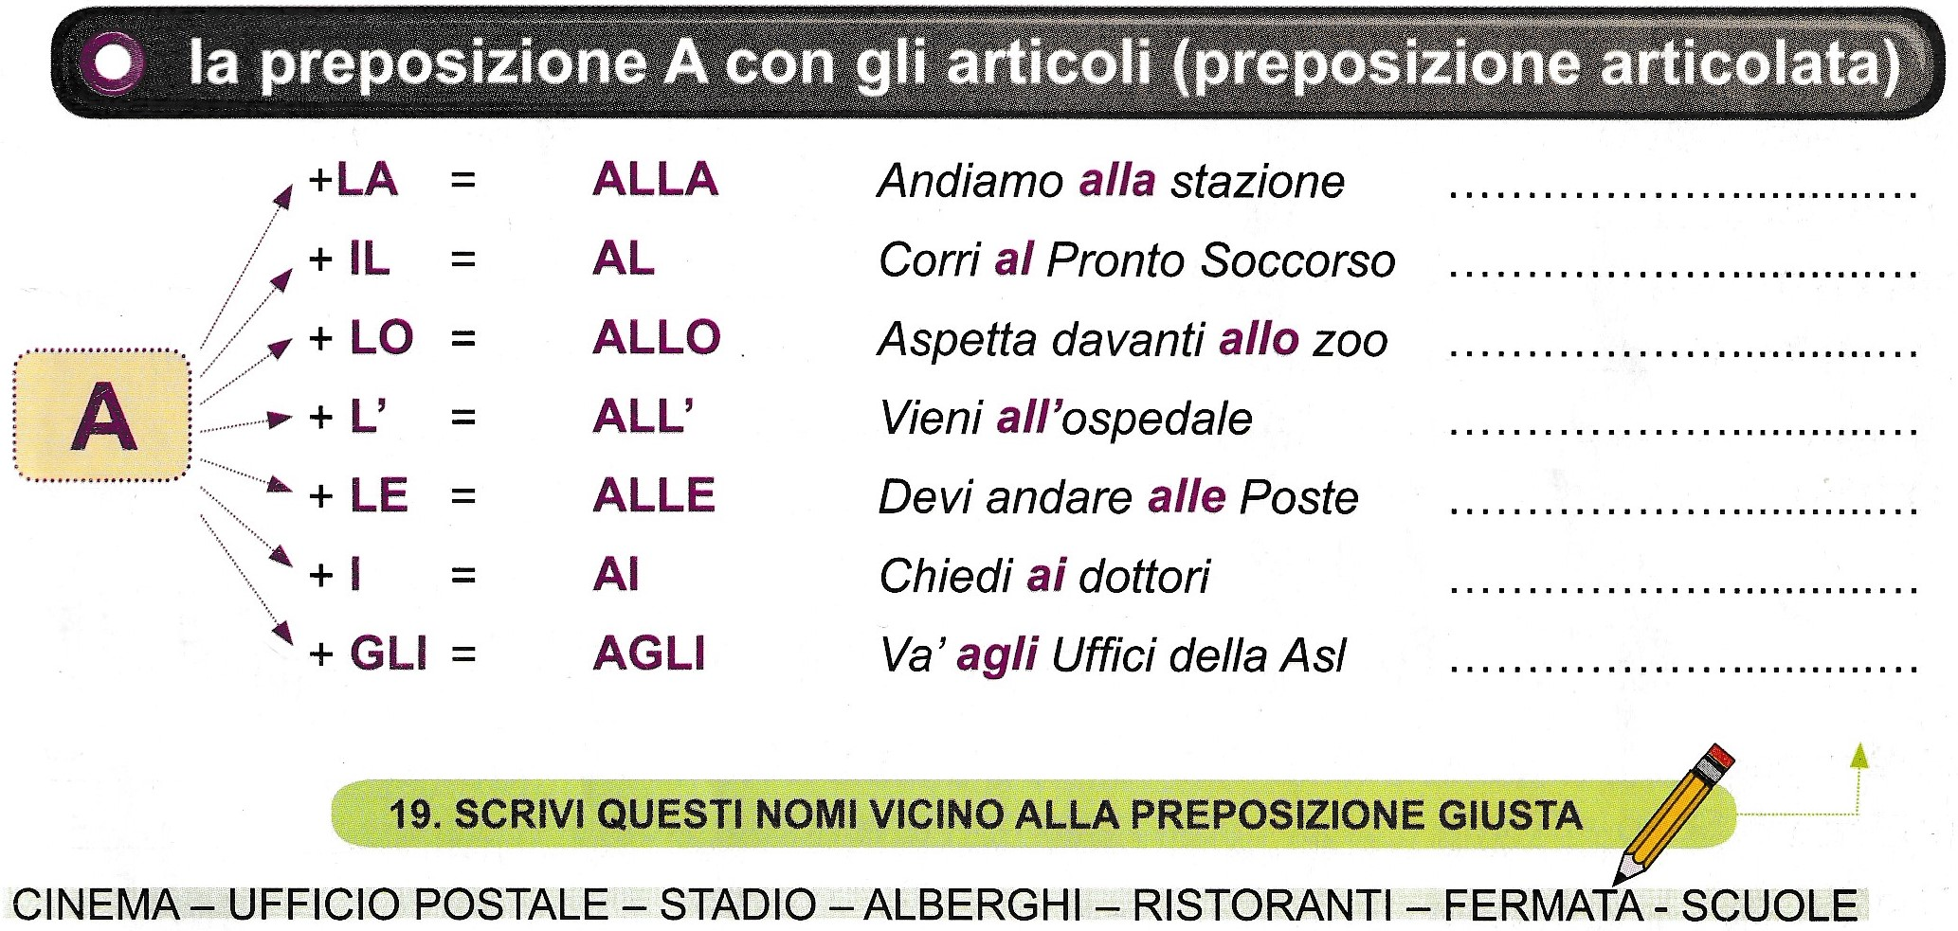
LE PREPOSIZIONI ARTICOLATE DI A

